Slide 1
4-4 涡轮/涡扇发动机系统特性
推进原理与技术：吸气式发动机推进系统 20-21秋
1 涡喷发动机的性能特点
2 涡扇发动机的性能特点
3 涡喷/涡扇发动机工作过程参数与性能参数关系
4 涡喷/涡扇发动机特性

Slide 2
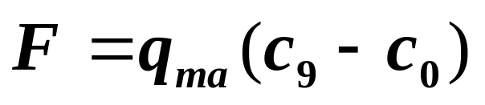


4-4-1 涡喷发动机的性能特点
推进原理与技术：吸气式发动机推进系统 20-21秋
1. 涡喷发动机的推力
此式成立条件：
1）流量系数等于1，
2）发动机外表面受均匀压力，且等于外界大气压力p₀
3）气体流经发动机外表面时，没有摩擦阻力
4）尾喷管气流完全膨胀，p₉=p₀
5）忽略燃气质量流量和空气质量流量的差别，即

Slide 3
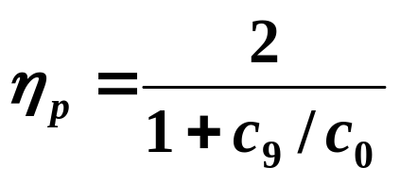
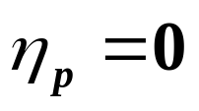
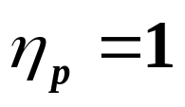
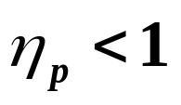
4-4-1 涡喷发动机的性能特点
推进原理与技术：吸气式发动机推进系统 20-21秋
推进效率＝推进功/循环有效功
2. 涡喷发动机的推进效率
推进效率决定于速度比c₉/c₀
当c₀=0,则 ；
当c₀=c₉,则 ， 但推力为0
一般飞行状态下，c₉＞c₀，故
其损失为：气流流出发动机时不仅带走了c_{p}(T₉-T₀)的热能损失
还带走了(c₉-c₀)²/2的动能损失
对于涡喷，循环有效功完全用于气流动能的增加，排气速度c₉很大，故推进效率低

Slide 4
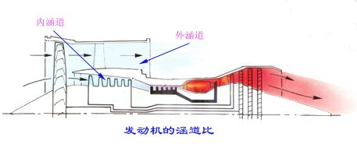
4-4-2 涡扇发动机的性能特点
推进原理与技术：吸气式发动机推进系统 20-21秋
1. 涡扇发动机的构成
将低压压气机第一级或前几级叶片加长，成为风扇压气机，加长部分构成外涵道
涵道比B＝外涵空气流量q_{ma2}/内涵空气流量q_{ma1}

Slide 5
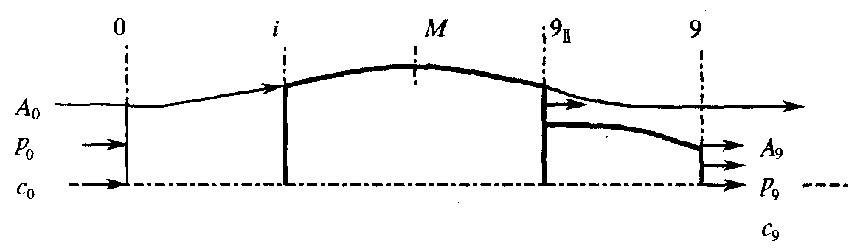

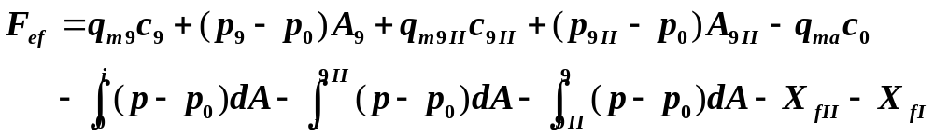
4-4-2 涡扇发动机的性能特点
推进原理与技术：吸气式发动机推进系统 20-21秋
2. 分别排气涡扇发动机的推力
内涵推力
发动机推力F
外涵推力
外部阻力X_{ext}

Slide 6
4-4-2 涡扇发动机的性能特点
推进原理与技术：吸气式发动机推进系统 20-21秋
2. 分别排气涡扇发动机的推力
附加阻力
外涵外罩上的压差阻力
内涵外罩上的压差阻力
外涵和内涵外罩上的摩擦阻力
高速外涵喷流
作用于内涵外罩上

Slide 7
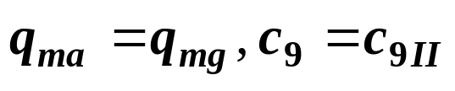
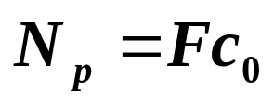
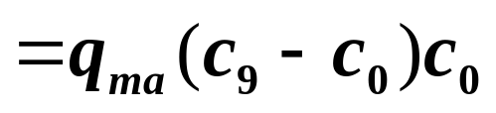
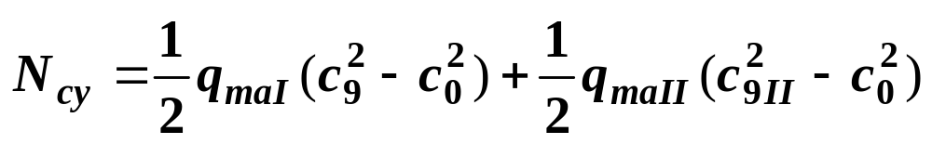
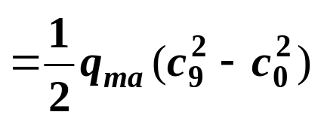
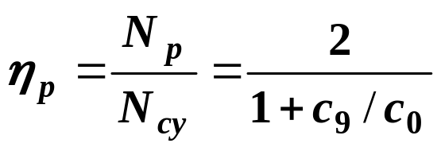
推进原理与技术：吸气式发动机推进系统 20-21秋
3. 涡扇发动机的推进效率
（1）分别排气涡扇发动机的推进效率
内外涵喷管完全膨胀，并
推进功率：
有效功率：

Slide 8
4-4-2 涡扇发动机的性能特点
推进原理与技术：吸气式发动机推进系统 20-21秋
3. 涡扇发动机的推进效率
（1）分别排气涡扇发动机的推进效率
与同参数涡喷发动机相比，涡扇发动机的平均排气速度小于同参数涡喷发动机的排气速度，分别排气涡扇发动机推进效率大
如内涵循环功不向外涵传递，c₉大，则推进效率低；
如内涵循环功完全传递到外涵，c_{9II}大，则推进效率低；
只有当c₉＝c_{9II}，才可达到最大推进效率
实际发动机，能量由内涵传递至外涵中总有能量的损失，从而c_{9II}＜c₉，损失越大，则c_{9II}越小

Slide 9
4-4-2 涡扇发动机的性能特点
推进原理与技术：吸气式发动机推进系统 20-21秋
3. 涡扇发动机的推进效率
（2）混合排气涡扇发动机的推进效率
涡扇发动机的推进效率比同参数涡喷发动机的大
推进效率高是涡扇发动机的主要优越之一

Slide 10
4-4-2 涡扇发动机的性能特点
推进原理与技术：吸气式发动机推进系统 20-21秋
4. 涡扇发动机的特点
优点：将可用功分配给更大量的空气，推力加大，并提高推进效率，耗油率低
弱点：迎风面积大、阻力大、结构复杂，特别是高涵道比，随飞行速度增大，推力很快下降，故仅适用亚声速飞行

Slide 11
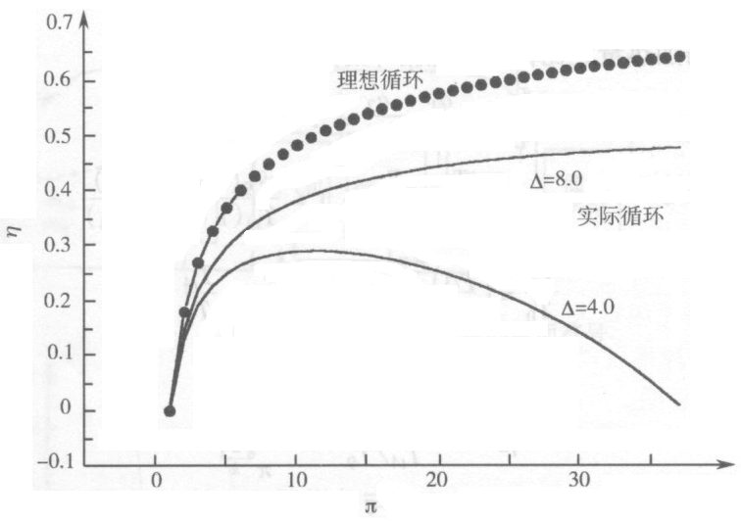
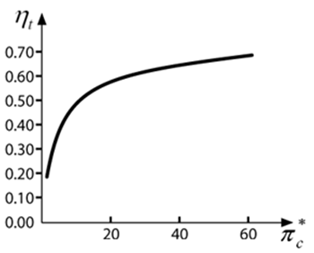
4-4-3 涡喷/涡扇发动机工作过程参数与性能参数的关系
推进原理与技术：吸气式发动机推进系统 20-21秋
1. 概述
提高压气机增压比是提高热效率、降低耗油率的主要途径
理想循环
实际循环先增后降

Slide 12
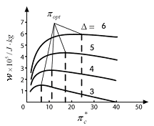
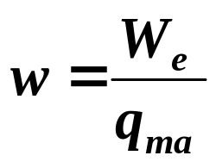
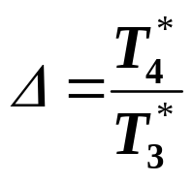

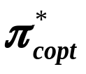
4-4-3 涡喷/涡扇发动机工作过程参数与性能参数的关系
推进原理与技术：吸气式发动机推进系统 20-21秋
1. 概述
提高燃烧室出口温度是提高比功的主要途径
比功
加热比
最佳增压比时比功具有极大值
应尽可能提高 ，选取 使比功最大

Slide 13
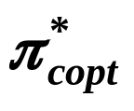
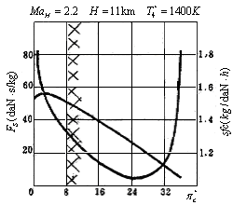

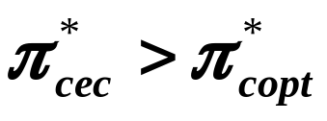
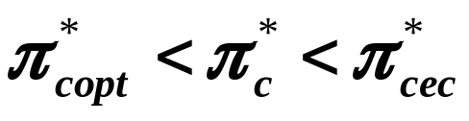
4-4-3 涡喷/涡扇发动机工作过程参数与性能参数的关系
推进原理与技术：吸气式发动机推进系统 20-21秋
2. 涡喷及加力涡喷发动机工作过程参数与性能参数的关系
（1）涡喷发动机工作过程参数与性能参数的关系
（a）存在最佳增压比 ，使F_{S}达到最大值
sfc
（b）存在最经济增压比 ，使sfc达到最小值
F_{s}
实际情况

Slide 14

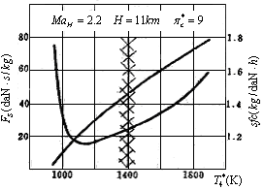
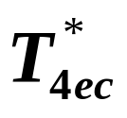
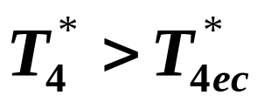
4-4-3 涡喷/涡扇发动机工作过程参数与性能参数的关系
推进原理与技术：吸气式发动机推进系统 20-21秋
2. 涡喷及加力涡喷发动机工作过程参数与性能参数的关系
（1）涡喷发动机工作过程参数与性能参数的关系
（c）涡轮前温度 增加，F_{S}单调增加
F_{s}
（d）存在最经济 ，使sfc达到最小值
sfc

Slide 15

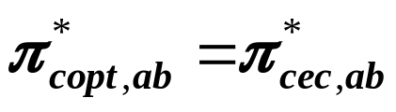

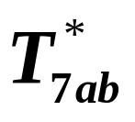
4-4-3 涡喷/涡扇发动机工作过程参数与性能参数的关系
推进原理与技术：吸气式发动机推进系统 20-21秋
2. 涡喷及加力涡喷发动机工作过程参数与性能参数的关系
（2）加力式涡喷发动机工作过程参数与性能参数的关系
（a）加力时F_{S}和 的关系与不加力时曲线变化规律基本相同，
（b）当 和 一定时， 增大时，F_{sab}增大，加力sfc也增大
（b）当 和 一定时， 增大时，F_{sab}增大，加力sfc下降

Slide 16
4-6 冲压发动机推进
推进原理与技术：吸气式发动机推进系统 20-21秋
1 冲压发动机的概述
2 亚燃冲压发动机
3 超燃冲压发动机

Slide 17
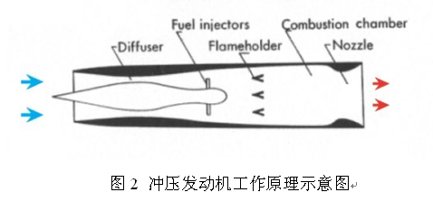
4-6-1 冲压发动机的概述
推进原理与技术：吸气式发动机推进系统 20-21秋
冲压发动机的工作原理是：在进气系统中通过激波系和几何通道的配合，直接将高速空气的冲压动能有效地转换为压力势能，来获得适合燃烧室工作的气流速度和压力，并有利于提高热力循环效率；在燃烧室中加入燃料与空气混合并燃烧生成高温燃气；高温燃气在尾喷管中膨胀加速，以很高速度喷出发动机，产生高速飞行所需要的推力。

Slide 18
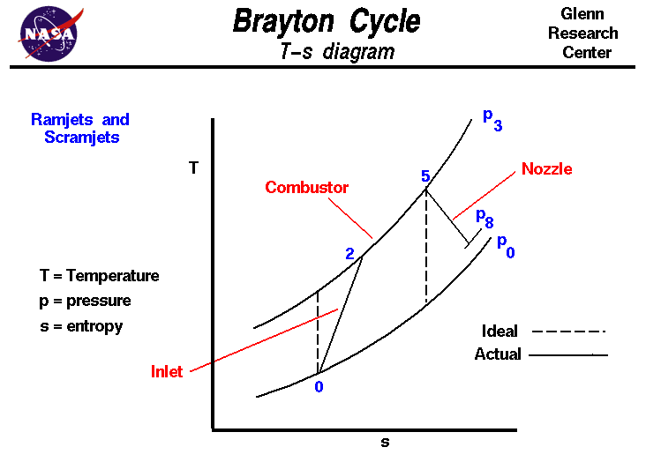
4-6-1 冲压发动机的概述
推进原理与技术：吸气式发动机推进系统 20-21秋
1 工作原理
冲压发动机的工作包括进入发动机的空气经过压缩、加热、膨胀三个基本过程，从而产生推力。

Slide 19
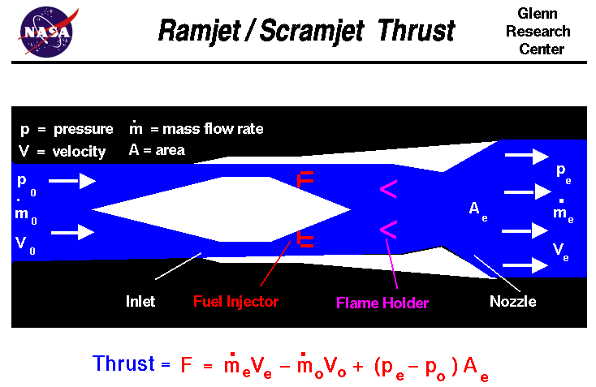
4-6-1 冲压发动机的概述
推进原理与技术：吸气式发动机推进系统 20-21秋
1 工作原理

Slide 20
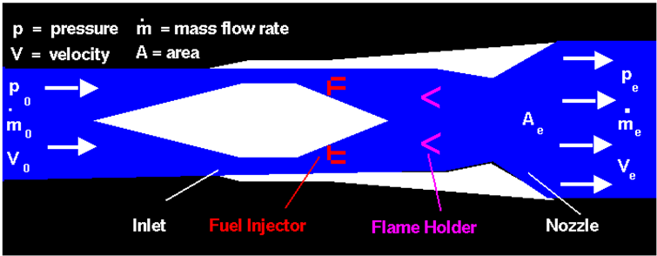
4-6-1 冲压发动机的概述
推进原理与技术：吸气式发动机推进系统 20-21秋
2 组成
（1）进气道
作用：有效将高速气流的动能转换为压力
能，满足燃烧室对进口流场的要求
超声速进气道：减速到亚声速。
高超声速进气道：减速到低超声速。

Slide 21
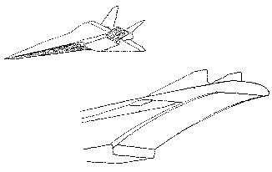
4-6-1 冲压发动机的概述
推进原理与技术：吸气式发动机推进系统 20-21秋
2 组成
（2）燃烧室
作用：燃料与已减速增压的空气混合燃烧，释放
化学能，并转换为高温燃气的热能。
（3）喷管
作用：将燃烧室出口的高
热焓燃气的能量尽
量多地转化为推进
动能 。
二维SERN喷管
Single Expansion Ramp Nozzle

Slide 22
4-6-1 冲压发动机的概述
推进原理与技术：吸气式发动机推进系统 20-21秋
3 冲压发动机的优点
(1) 构造简单、重量轻、成本低;
(2) 无转动部件，不存在高温转动部件的冷却问题;
(3) 燃烧室温度不受涡轮叶片耐温性的限制，燃烧温度高，推力大;
(4) 能源广阔，内部加热可用化学能，原子能,外部加热使用激光，太阳能等。 体积小、推重比大。
(5)与火箭发动机相比，它不需要携带大量氧化剂，发动机经济性好，燃料比冲比火箭发动机高数倍。

Slide 23
4-6-1 冲压发动机的概述
推进原理与技术：吸气式发动机推进系统 20-21秋
4 冲压发动机的缺点
(1)不能自行起动,需用助推器加速到一定速度才能有效工作;
(2)飞行速度低时性能差,效率低;
(3)对飞行状态敏感,离开设计点,性能恶化,有时需要对扩压器和尾喷管进行调节;
(4)单位迎面推力小.

Slide 24
4-6-1 冲压发动机的概述
推进原理与技术：吸气式发动机推进系统 20-21秋
5 冲压发动机分类
亚声速和超声速冲压发动机
按飞行速度
高超声速冲压发动机(Ma>5)
亚燃冲压发动机（ramjet）
按燃烧室气流速度
超燃冲压发动机（scramjet）
液体冲压发动机
按燃料物态
固体冲压发动机
火箭冲压组合发动机（RBCC）
按发动机组合热力循环
涡轮冲压组合发动机（TBCC）

Slide 25
4-6-2 亚燃冲压发动机
推进原理与技术：吸气式发动机推进系统 20-21秋
1 工作范围和应用对象
飞行速度在马赫数1～6之间。
采用多激波系的超音速进气道，进气道出口气流是亚音速的。
发动机使用航空煤油或高密度烃类燃料。
燃烧室用火药点火器或电火花塞点火。
高温燃气通过收敛形或收敛扩散形喷管加速后喷出。
超音速冲压发动机用于超音速靶机和战术导弹。

Slide 26
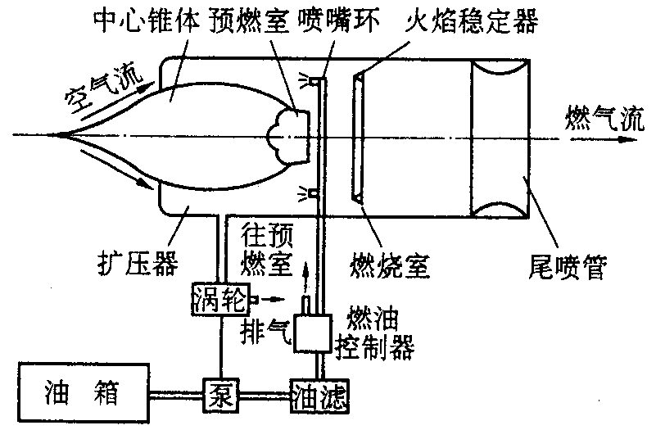
4-6-2 亚燃冲压发动机
推进原理与技术：吸气式发动机推进系统 20-21秋
2 冲压燃烧工作特点和要求
特点：高速气流中进行的非预混气、高放热
强度的湍流燃烧 。
要求：
（1）快速、有效地完成燃料与空气的混合和点火；
（2）火焰稳定；
（3）燃烧效率高；
（4）流动损失小。

Slide 27
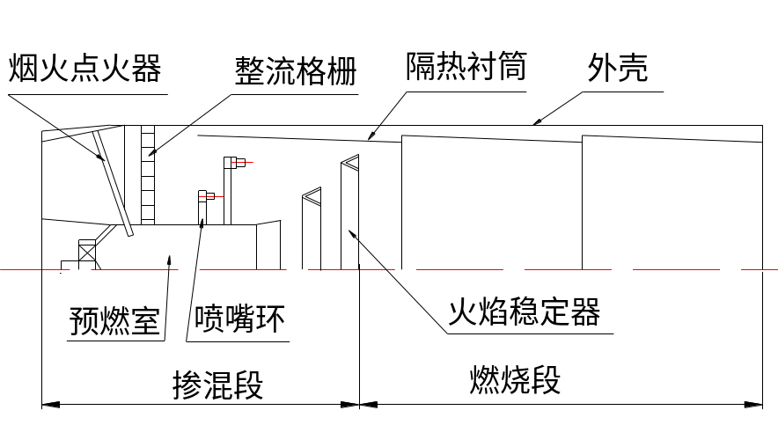
4-6-2 亚燃冲压发动机
推进原理与技术：吸气式发动机推进系统 20-21秋
3 燃烧室结构
（1）喷嘴和雾化
（2）点火装置
烟火点火器
预燃室
值班火炬
（3）火焰传播和 火焰稳定装置
（4）隔热衬套－ 冷却

Slide 28
4-6-3 超燃冲压发动机
推进原理与技术：吸气式发动机推进系统 20-21秋
1 超燃冲压发动机的产生
在冲压发动机通道中，以超声速进行燃烧的发动机称为超燃冲压发动机，其工作马赫数可达3－16，是一种正在发展的新型发动机。

Slide 29
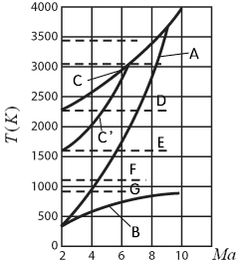
推进原理与技术：吸气式发动机推进系统 20-21秋
随着Ma的增加,来流温度(A)
急剧增加，亚燃已不能适应：
1) Ma=4时,空气温度达到铝的
熔点G;
2) Ma=5.5时,空气温度达到不
锈钢的熔点E;
3) Ma=7时,空气温度达到氧化铝的熔点D
4) Ma=8.5时,空气温度达到煤油所能达到的最高温度,已不能加热产生推力.

Slide 30
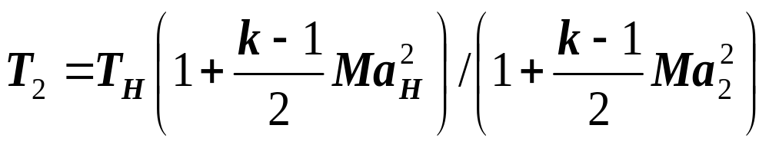
推进原理与技术：吸气式发动机推进系统 20-21秋
燃烧室进口静温：
当Ma_{H}大，要使T₂降低，则应使燃烧室进口Ma₂》1，冲压发动机通道为超音速流，燃烧室内静温下降，静压亦下降，减少了发动机负荷和热分解损失，提高了发动机总效率

Slide 31
4-6-3 超燃冲压发动机
推进原理与技术：吸气式发动机推进系统 20-21秋
2 工作原理
超燃冲压发动机也经过压缩、加热、膨胀三个阶段
（1）气流在进气道中压缩，进气道出口仍为超声速；
（2）喷油和燃烧在超声速或高亚声速气流中进行；
（3）已燃气在扩张的尾喷管中加速膨胀，获得反作用推力。

Slide 32
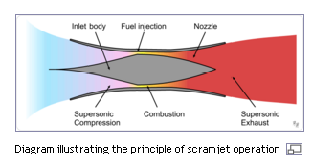
推进原理与技术：吸气式发动机推进系统 20-21秋

Slide 33
3 超燃冲压发动机的优越性
推进原理与技术：吸气式发动机推进系统 20-21秋
对比超燃冲压作主要动力的空天飞机和以火箭发动机为动力的航天飞机
有效载荷质量系数大；
直接用吸气式发动机及其组合发动机可进入低轨道，实现重复使用；
实现水平起飞与着陆，使得飞行灵活性很大返场后修理周期短、使用率高、成本低、降低了使用费用。

Slide 34
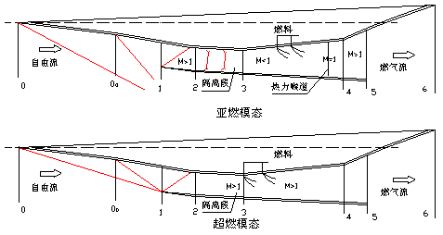
（1）双模态超燃冲压发动机
1）在低超声速飞行，以亚燃模态工作；
推进原理与技术：吸气式发动机推进系统 20-21秋
4 超燃冲压发动机设计方案

Slide 35
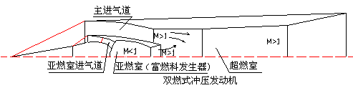
（2）双燃烧室超燃冲压发动机
推进原理与技术：吸气式发动机推进系统 20-21秋
1）中心进气道出口为亚声速，燃烧室以富燃气工作；
2）外进气道出口为超声速，燃烧室以超声速工作，与中心燃烧室燃气混合补燃。

Slide 36
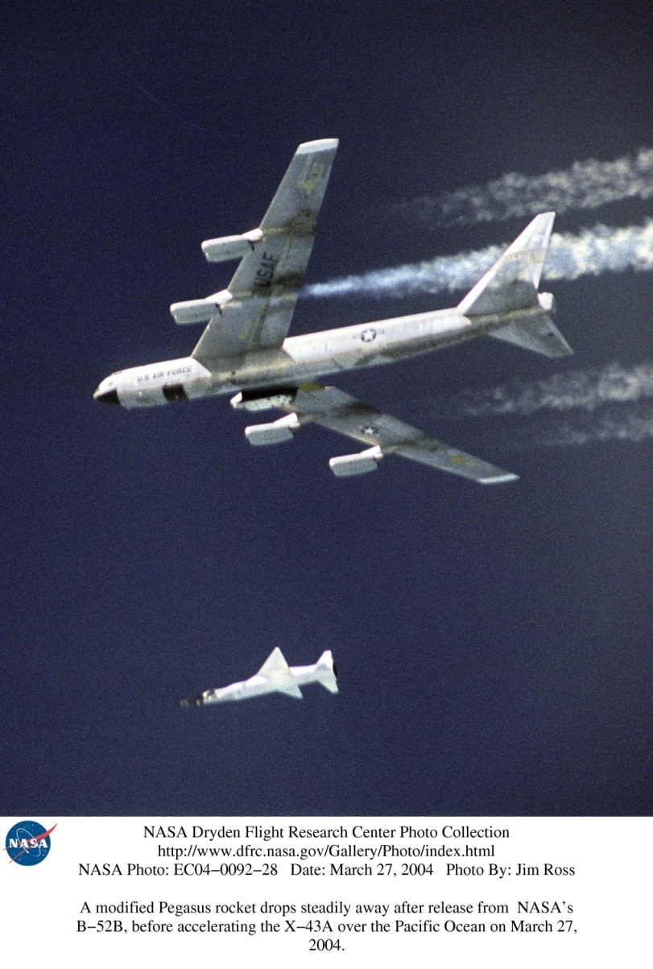
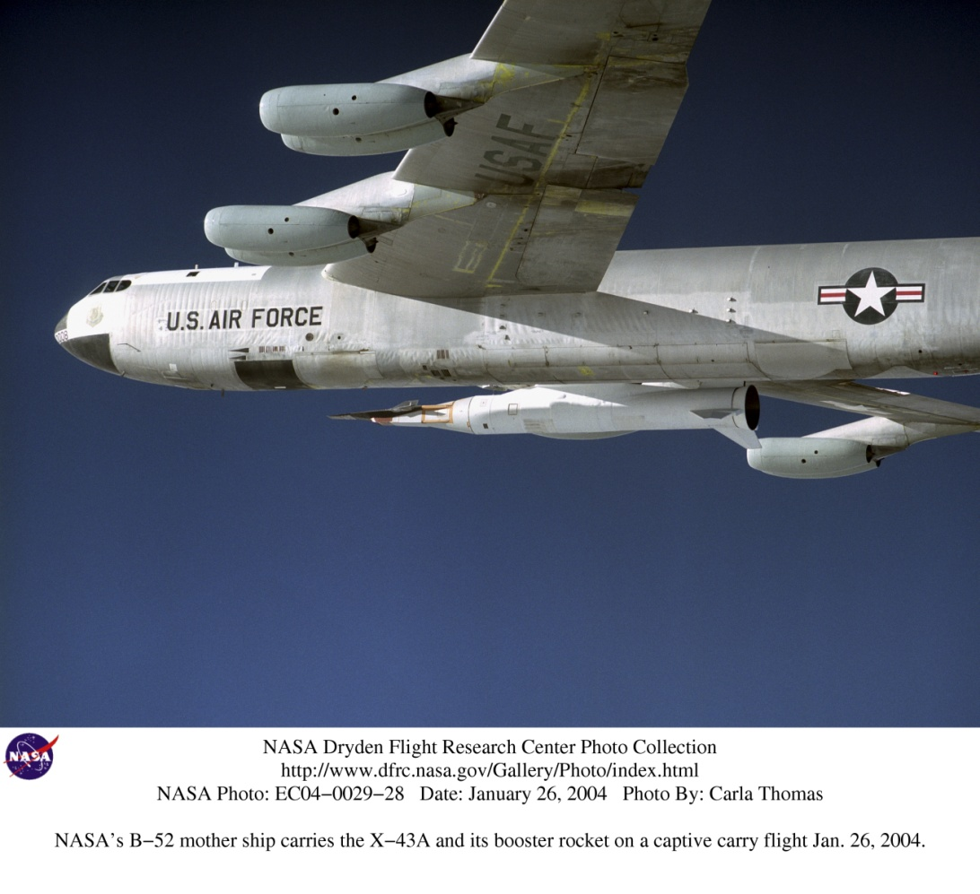
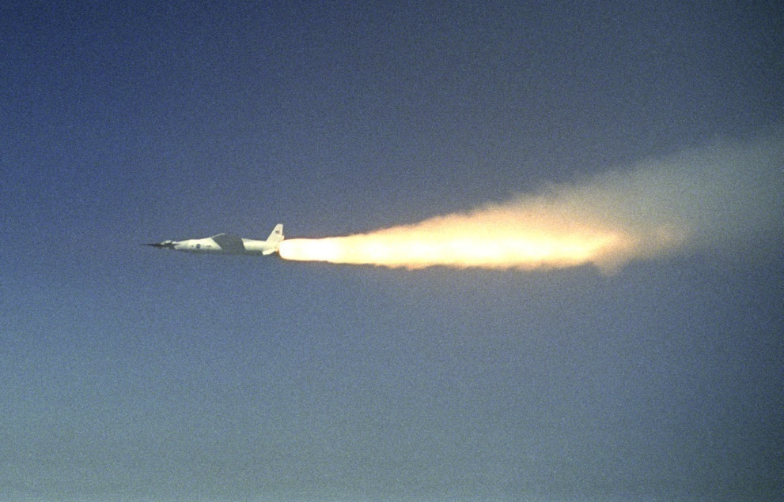
美国超燃发动机X-43飞行试验
推进原理与技术：吸气式发动机推进系统 20-21秋

Slide 37
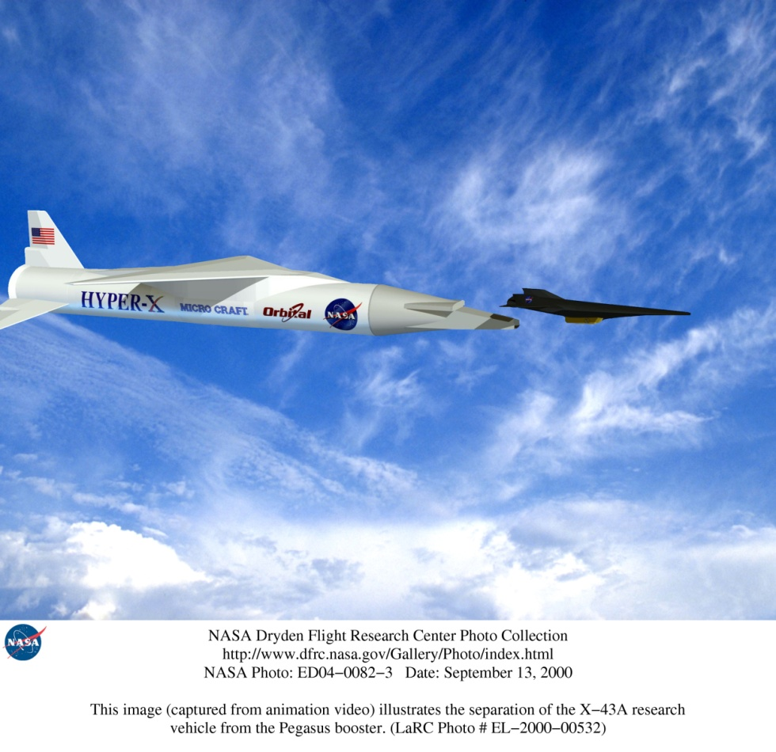
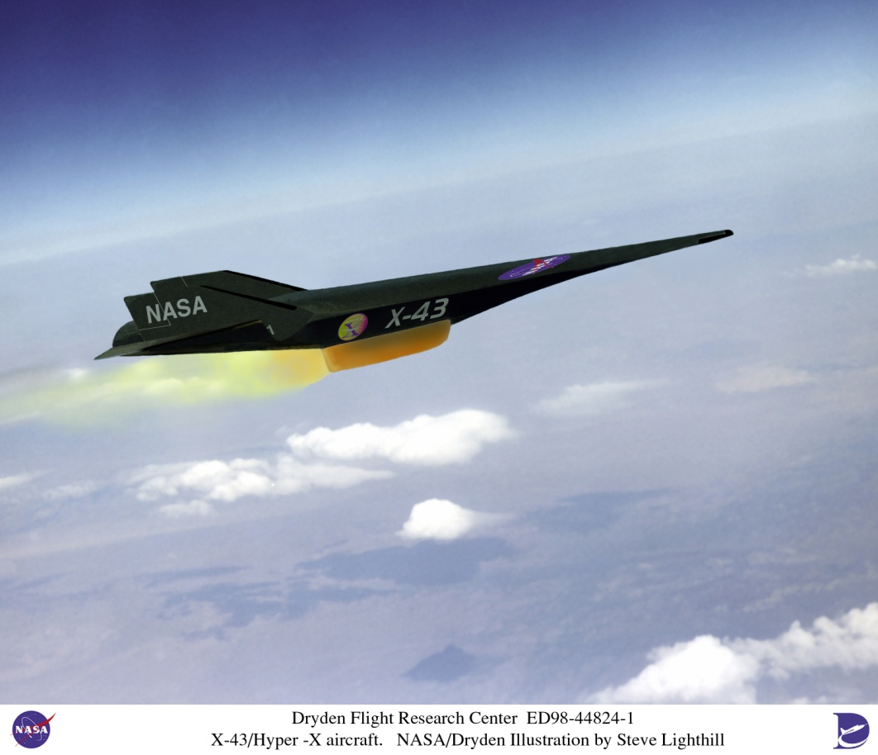
美国超燃发动机X-43飞行试验
推进原理与技术：吸气式发动机推进系统 20-21秋

Slide 38
推进原理与技术：吸气式发动机推进系统 20-21秋
5 高超声速冲压发动机的未来应用
高超声速冲压发动机及其组合动力装置指的是用于飞行速度Ma＞5，在大气层和跨大气层中实现高超声速远程巡航飞行的飞行器动力装置。它是高超声速技术研究的主要内容之一，是发展空天飞机、高超声速飞机、高超声速巡航导弹等新式武器的关键技术。

Slide 39
4-7 吸气式发动机技术发展
推进原理与技术：吸气式发动机推进系统 20-21秋
轴流式压气机新技术的发展
涡轮新技术的发展
燃烧系统技术的新发展

Slide 40
轴流式压气机新技术的发展
推进原理与技术：吸气式发动机推进系统 20-21秋
叶型新技术
  高亚声速叶型
  超声速叶型
串列式叶栅(片)
前掠静子
后掠转子空气动力学
前掠转子
端弯叶片技术
拱形静子
先进机匣处理
核心驱动风扇级

Slide 41
涡轮新技术的发展
推进原理与技术：吸气式发动机推进系统 20-21秋
叶型技术
全三维叶片设计技术
关于对转涡轮技术
可变面积涡轮喷嘴

Slide 42
燃烧系统技术的新发展
推进原理与技术：吸气式发动机推进系统 20-21秋
高性能燃烧室的研究与发展
  火焰筒的材料：耐高温材料
    陶瓷基复合材料：1400℃→1650～2000℃
    碳－碳复合材料：2200℃
  燃烧室结构：燃烧性能好，质量轻，强度高
    双层壁燃烧室
    浮壁式燃烧室
    高温差多孔型燃烧室
  设计方面：实现接近当量比燃烧

Slide 43
燃烧系统技术的新发展
推进原理与技术：吸气式发动机推进系统 20-21秋
先进的设计方法和先进的燃烧诊断技术
  计算机仿真模拟
    流场(速度和压力)、温度场、浓度场、湍流两相流动
    结构尺寸优化
  先进的燃烧诊断技术——激光诊断技术
    激光多普勒(LDV)：时均速度和脉动速度
    颗粒图像测速仪(PIV)：全场速度、粒径及浓度
    相位多普勒仪(PDPA)：气相及颗粒的时均速度场、脉动速度、粒径分布和颗粒浓度分布
    激光诱导荧光(LIV)：温度和浓度时均量和脉动量
    反斯托克斯拉曼散射(CARS)：

Slide 44
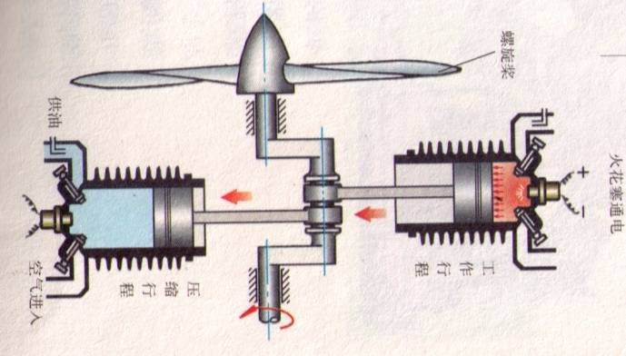
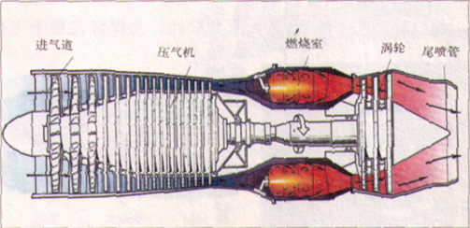
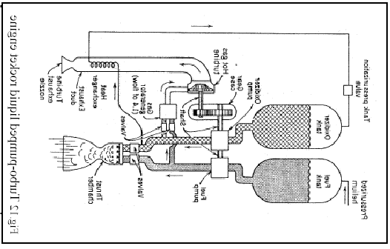
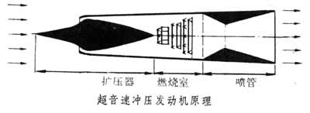

航天推进进展——热力学分析 20-21秋
活塞发动机
燃气涡轮发动机
火箭发动机
冲压发动机
脉冲爆震发动机

